Slide 1

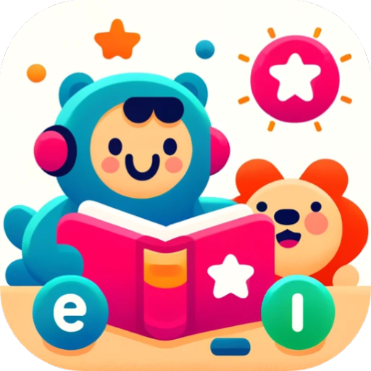
Educational Fun, AI-Enabled Interaction, Leading the Early Childhood English Learning Experience寓教于乐、AI 智能交互、引领幼儿英语启蒙教育体验
Human Computer Interface 2024
StoryLingoKids
汇报人：林继申
2024-06-18

Slide 2
StoryLingoKids 项目开发组
姓名 | 学号 | 分工 | 工作量
李沅衡 | 2253551 | 文档撰写、艺术设计 | 25%
林继申 | 2250758 | 框架搭建、技术开发、幻灯片制作、艺术设计 | 25%
张泰宇 | 2056174 | 文档撰写、艺术设计 | 25%
王麒懿 | 2252090 | 技术开发、艺术设计 | 25%
GitHub 仓库：https://github.com/MinmusLin/Story_Lingo_Kids
StoryLingoKids Web-v1.0 发布版：https://github.com/MinmusLin/Story_Lingo_Kids/releases/tag/Web-v1.0
StoryLingoKids Android-v1.0 发布版：https://github.com/MinmusLin/Story_Lingo_Kids/releases/tag/Android-v1.0
StoryLingoKids Web 端服务器部署网址：http://47.238.195.140:82

Slide 3
1
项目概述
Project Overview
2
市场分析
Market Analysis
3
需求分析
Demand Analysis
目录
Contents
4
原型设计
Prototype Design
5
技术选型与实现
Technology Selection and Realisation
6
项目展示
Demonstration
7
项目评估与展望
Evaluation and Outlook

Slide 4

01
项目概述
Project Overview

Slide 5
项目概述 | Project Overview
1.1 项目背景（社会背景、创意来源与价值实现）
近年来，早期教育行业逐渐成为家长们关注的焦点。然而，传统的幼儿英语教育存在诸多挑战：
师资力量不足
教育资源不均衡
教学方法单一
优秀的幼儿英语教师资源稀缺，无法满足市场的巨大需求。
城乡之间教育资源分布不均，部分地区的孩子难以接触到优质的英语教育资源。
传统的教学方法往往枯燥乏味，难以激发孩子的学习兴趣和主动性。
StoryLingoKids 是一款创新型的幼儿英语教育软件，旨在通过 AI 交互技术，提供个性化、互动性强的英语学习体验。其创意来源于以下几点：
科学研究
实际需求
技术发展
研究表明，幼儿时期是语言学习的关键期。在这一阶段，孩子的大脑对语言输入异常敏感，适当的语言环境和互动能够显著提高语言学习效果。
当前市场上缺乏一款既能提供高质量英语教学内容，又能通过有趣的互动激发孩子学习兴趣的产品。StoryLingoKids 正是基于这一市场空白开发的。
随着 AI 技术的成熟，智能语音识别、自然语言处理等技术已经能够为幼儿英语教育提供强有力的支持。StoryLingoKids 充分利用这些技术，打造了一款智能化的英语学习工具。
StoryLingoKids 的社会价值在于，通过创新的教育方法和先进的技术手段，为幼儿提供优质的英语教育服务，帮助他们在语言学习的黄金期打下坚实的基础。同时，通过丰富多彩的互动内容和个性化的学习路径，激发孩子的学习兴趣，让英语学习变得轻松有趣。此外，StoryLingoKids 还特别考虑到了现代家长的时间和专业资源限制，旨在为他们提供一个既方便又高效的幼儿英语教育解决方案。

Slide 6
项目概述 | Project Overview
1.2 项目目标
项目设计目标：
寓教于乐、AI 智能交互、
引领幼儿英语启蒙教育体验
StoryLingoKids
01
02
03
创新互动方法
智能语音互动
个性化学习路径
应用程序结合了讲故事和游戏元素，创建了一个情境学习环境，让孩子在故事情节中自然学习英语。这种方法不仅使学习变得更加有趣，还增强了对教育内容的吸收和理解。
利用先进的语音识别技术，孩子可以通过与应用程序对话来练习英语口语。这种互动模式使学习更加动态和有吸引力，同时提供即时的发音纠正和实时反馈，大大提高了学习效率。
应用程序的算法可以根据每个孩子的进步和兴趣定制学习路径。通过分析孩子的互动和学习行为，系统可以提供适合其学习水平和偏好的内容，确保每个孩子都能以自己的节奏学习，从而最大限度地提高学习效果。

Slide 7
02
市场分析
Market Analysis

Slide 8
市场分析 | Market Analysis
2.1 市场背景与行业痛点
家长和孩子的双重需求难以满足
社会对早教的认知偏差
许多家长对早教的理解还停留在传统的学前教育阶段，认为早教主要是学习基础学科知识如英语、识字和数学，而忽略了早教更为重要的是促进儿童的全面发展，包括情感、人格和精神层面的成长。
早教产品和服务需要同时吸引孩子和满足家长的审美及教育价值观。这种双向需求常常难以平衡，导致产品难以获得广泛的市场接受。
01
03
02
04
家长的参与度不足
早教机构模式的局限性
由于对早教的误解和教育机构服务模式的限制，家长往往不能或不愿意深入参与孩子的早教过程。这种缺乏参与导致教育效果不佳，孩子可能出现厌学情绪，而家长也因此对早教产生失望。
当前的早教机构多采用引进的外国课程体系，这不仅可能与中国本土的文化和教育方式不充分吻合，而且可能导致家长参与的门槛提高，特别是那些英语能力较弱的家长可能感到被排斥。

Slide 9
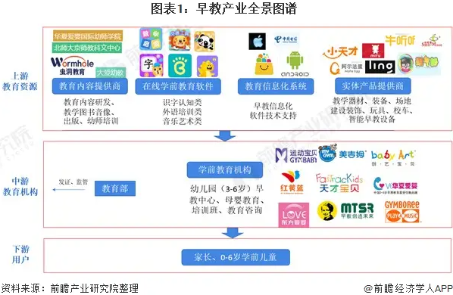
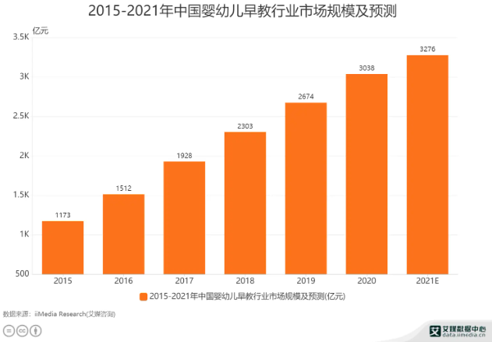
市场分析 | Market Analysis
2.2 市场需求与潜力
市场需求：随着家长和教育机构对结合娱乐与学习的工具的需求增加，市场正在积极开发能同时满足教育效果和娱乐体验的智能教育软件，特别是那些能够支持家长参与和适应各种学习需求的产品。
市场潜力：中国庞大的儿童人口和政府对早期教育的强力支持，加上 AI 和机器学习技术的发展，共同推动了个性化英语启蒙教育软件市场的快速扩展和国际化趋势。

Slide 10
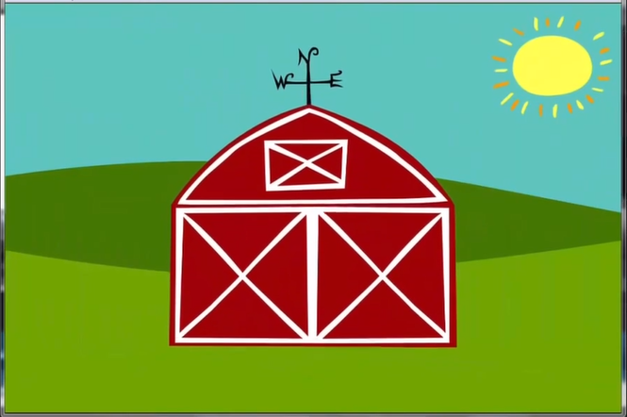
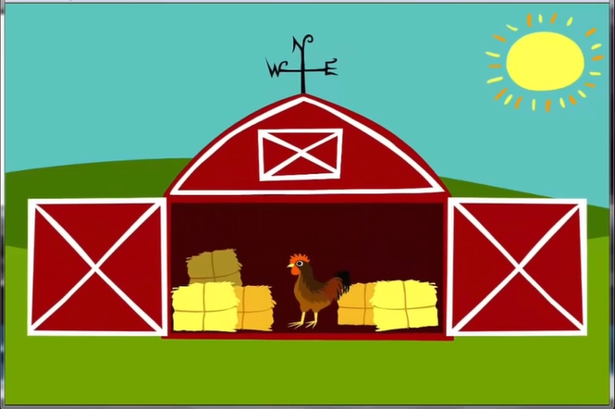
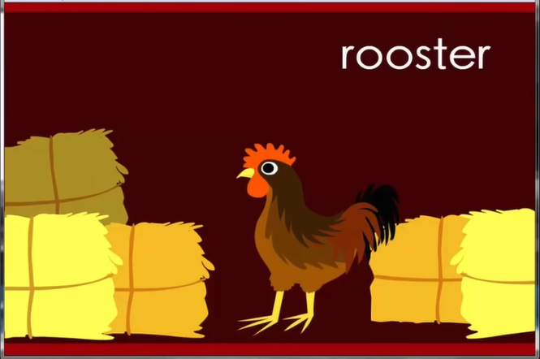
市场分析 | Market Analysis
2.3 竞品分析：Peekaboo Barn – Engaging Toddlers with Interactive Learning
Primary Goal
Introduce young children to farm animals and their sounds through interactive play.
Interactivity
Children tap on the barn doors to reveal the animals inside, learning animal names and sounds.
Colorful Graphics
Vibrant and child-friendly graphics designed to capture the attention of young learners.
Auditory and
Visual Recognition
Helps children associate animal sounds with their corresponding visuals, enhancing memory and recognition skills.

Slide 11



市场分析 | Market Analysis
2.3 竞品分析：Endless Alphabet - Making Learning Fun!
Primary Goal
Teach letters and vocabulary through interactive methods.
Interactivity
Children drag letters into the correct positions to spell words.
Animations
and Sound
Each word is accompanied by a fun animation and clear pronunciation to enhance memory.
Visual and
Auditory Learning
Optimized for visual and auditory memory, helping children better understand and remember new words.

Slide 12
03
需求分析
Demand Analysis

Slide 13



需求分析 | Demand Analysis
3.1 角色设定
主要使用环境：
家庭和学前教育机构
Name | Mary | Sophia | Linda
Age | 4 | 29 | 34
Status | Kid | Mother | Teacher
Description | 喜欢动画和音乐，注意力持续时间较短，正在学习基础语言和认知技能。 | 关心孩子的早教问题，但又工作繁忙，希望有效利用时间来教育和陪伴孩子。 | 在幼儿园工作，负责多个孩子的教育，重视教育效果，希望有办法能够提高教学效率。
Demand | 视觉刺激：互动动画和色彩鲜明的图形；声音反馈：每个动作或选择都有声音响应。 | 教育资源：不花太多时间和成本就可以获得孩子的早教教育资源，并能吸引孩子主动学习。 | 寻求一种寓教于乐的教学方式，提高对幼儿的教学效率。

Slide 14
04
原型设计
Prototype Design

Slide 15
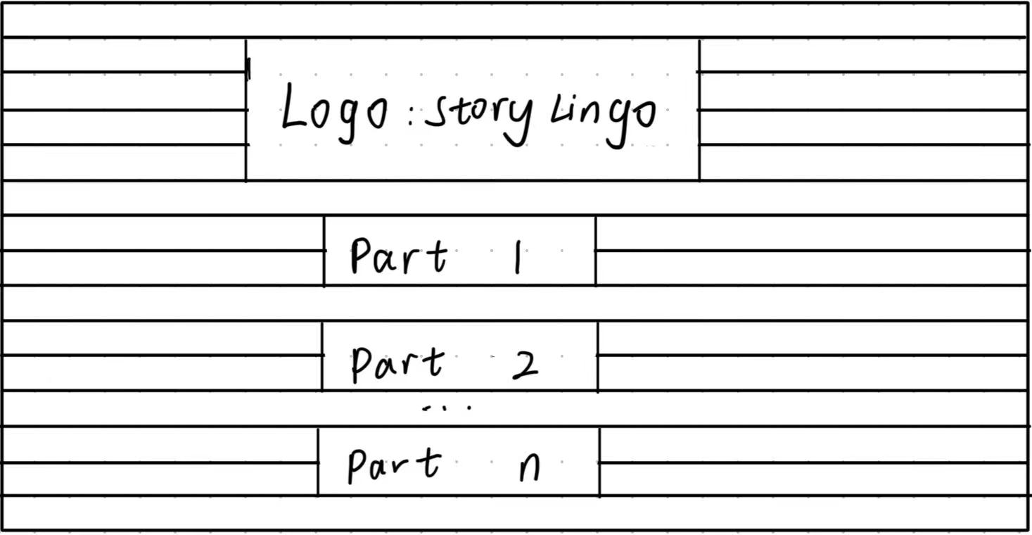
原型设计 | Prototype Design
4.1 低保真原型设计：首页功能区
以 Numbers 部分为例：
此部分通过有趣的视觉和音效引导孩子学习数字 1 至 10。每个数字配有互动式触摸功能，点击后可以展示该数字的发音，例如“One”。

Slide 16
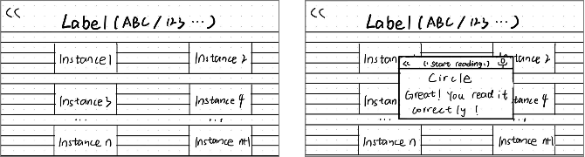
原型设计 | Prototype Design
4.1 低保真原型设计：学习与语音交互区
以 Shapes 部分为例：
形状通过可触摸的图块展示，触摸后拼读展示该形状，如“Cirlce”。
认识形状后，可以点击麦克风按钮进入语音互动模式，孩子们可以通过正确拼读英语单词来获得对应的反馈，同时屏幕还会显示孩子的朗读内容。

Slide 17
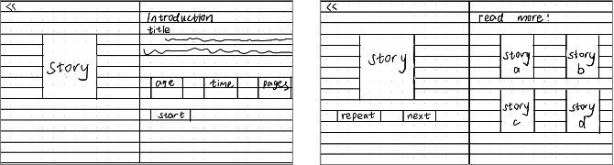
原型设计 | Prototype Design
4.1 低保真原型设计：故事绘本区
故事选择界面：提供多个故事选项，每个故事都以一个卡片形式展示，卡片上有故事的标题和一个引人注意的图像。故事内容涵盖字母、数字和颜色的学习，确保教育内容的多样性和丰富性。
故事阅读界面：每个故事分为多页，每页有简单的文本和相应的互动图像。故事中包括选择题或填空题等互动元素，孩子需要互动才能继续阅读，从而加深理解和参与感。

Slide 18
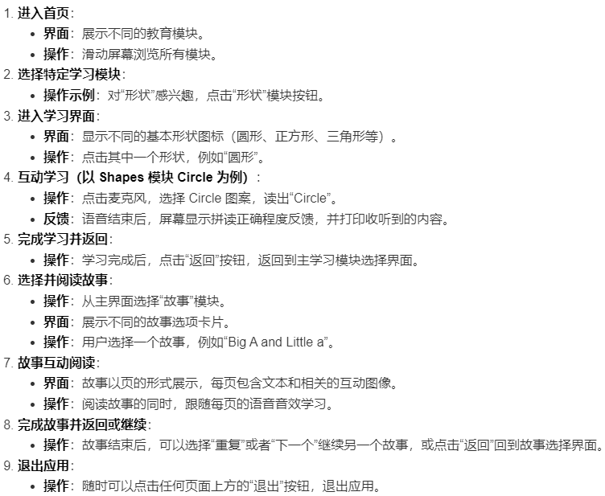
原型设计 | Prototype Design
4.2 关键任务执行路径

Slide 19
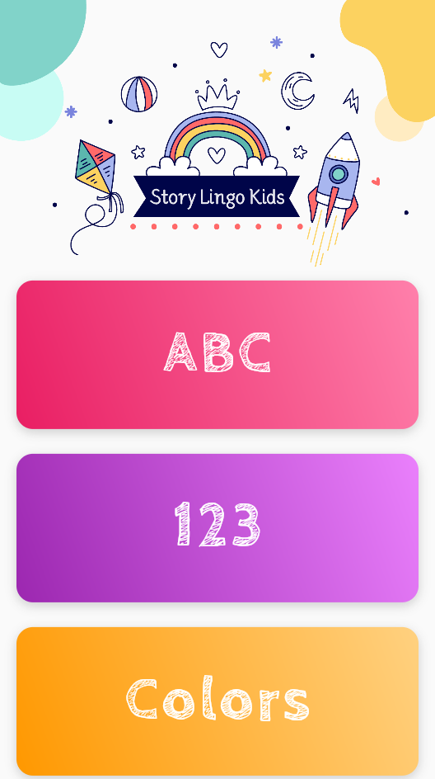
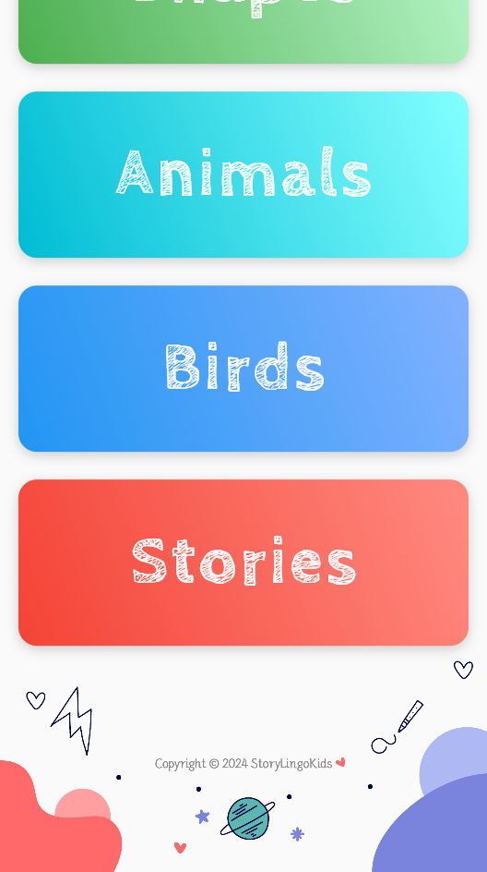
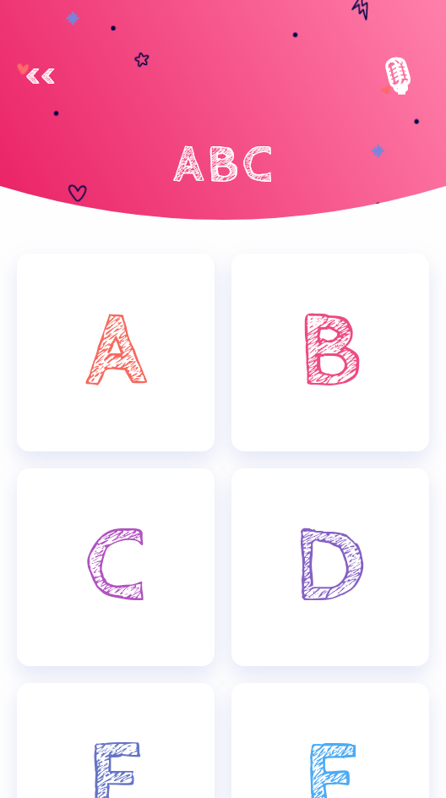
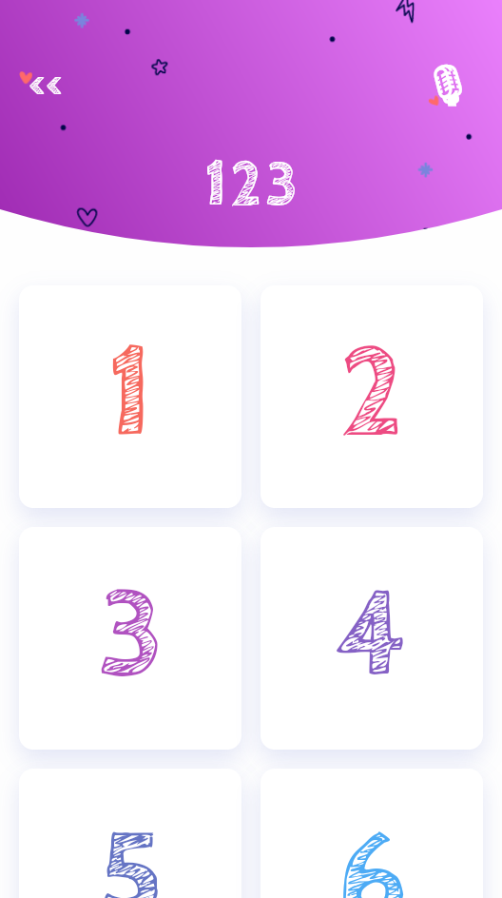
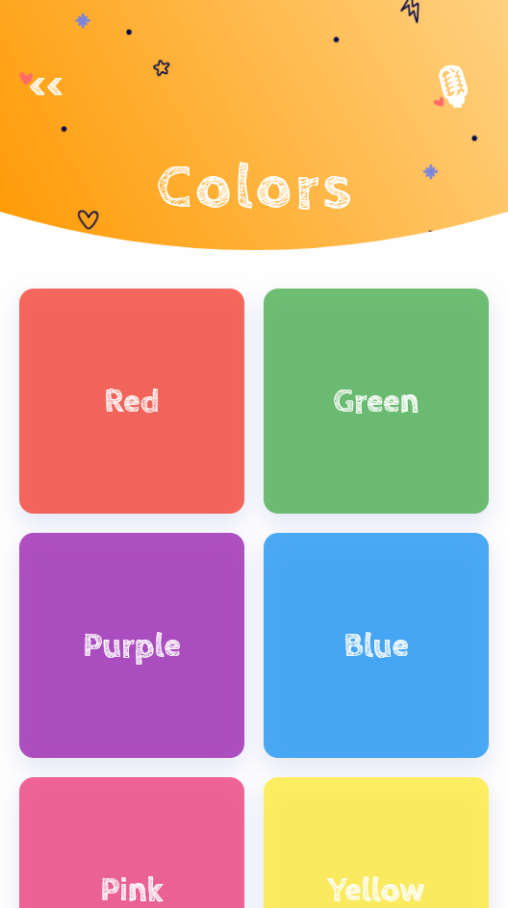
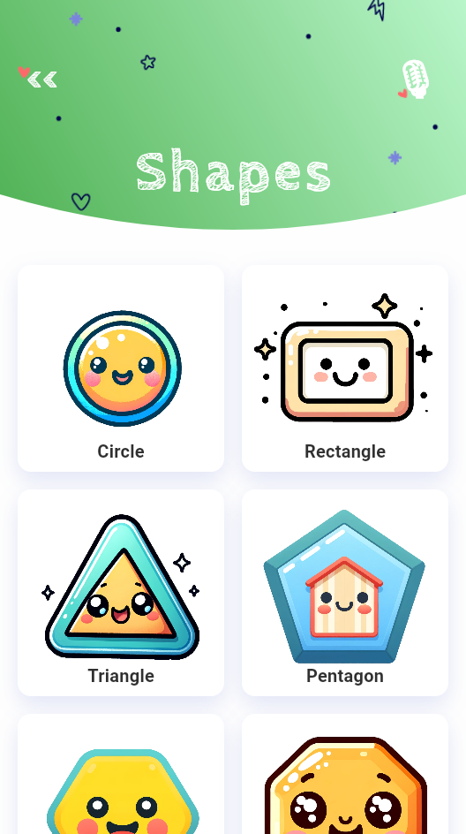
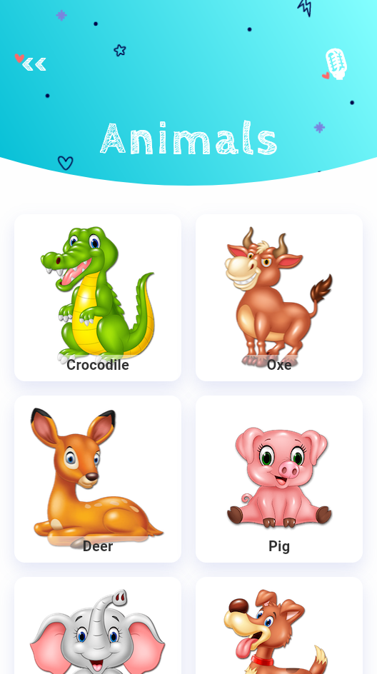
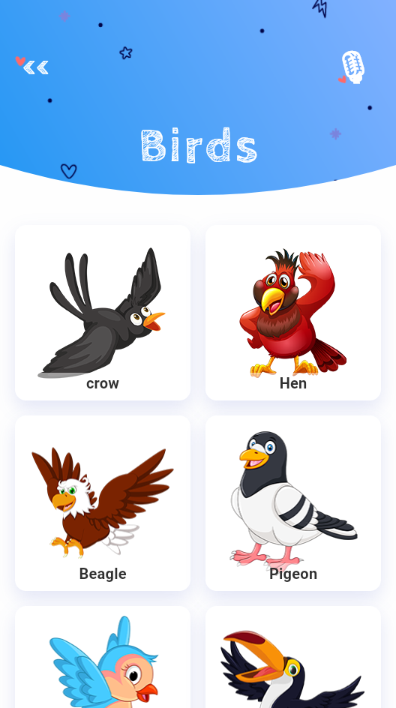
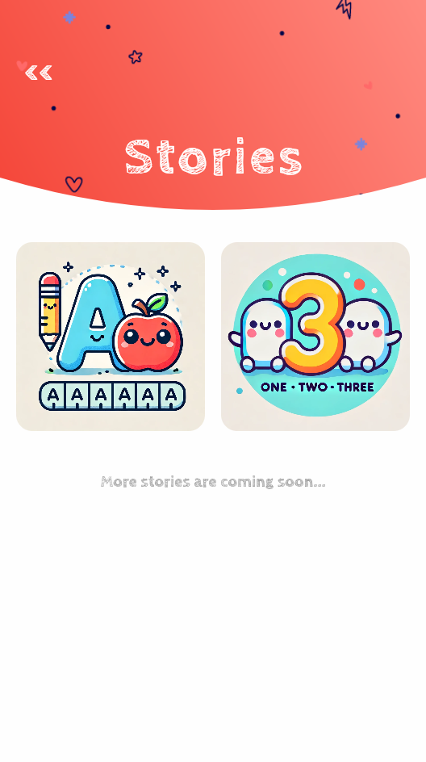
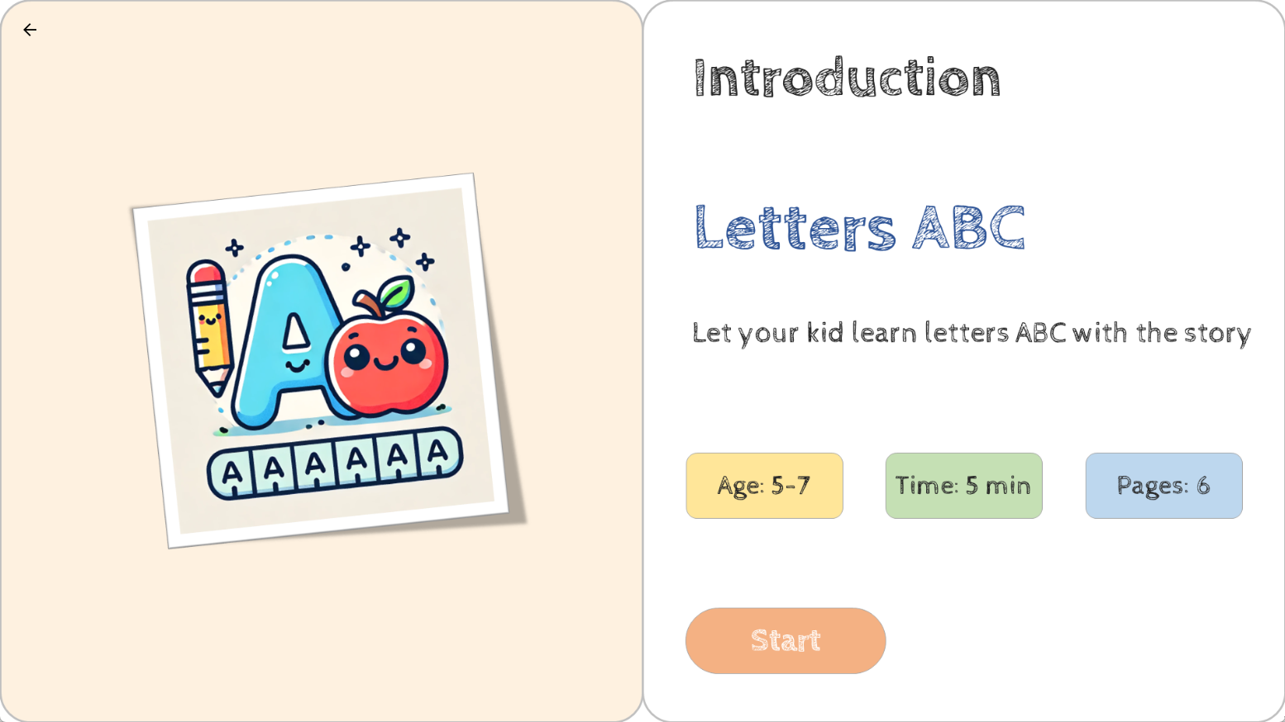
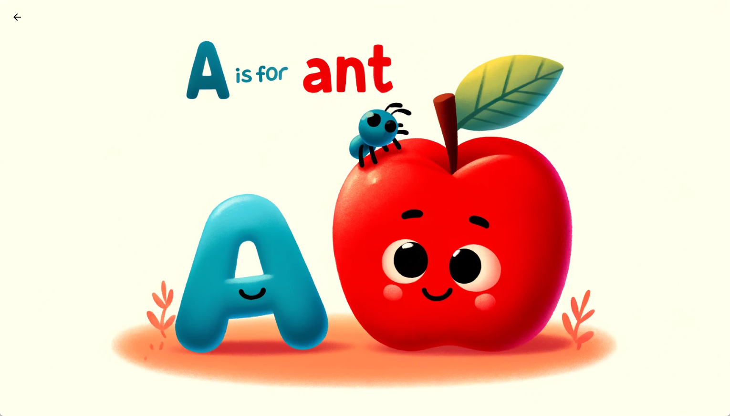
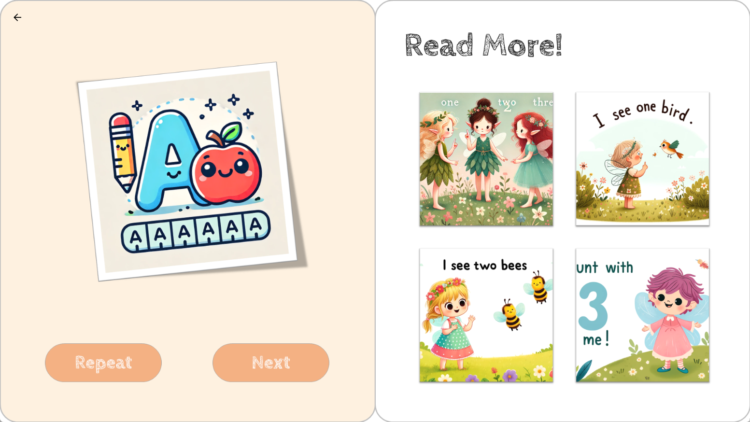
原型设计 | Prototype Design
4.3 高保真原型设计

Slide 20
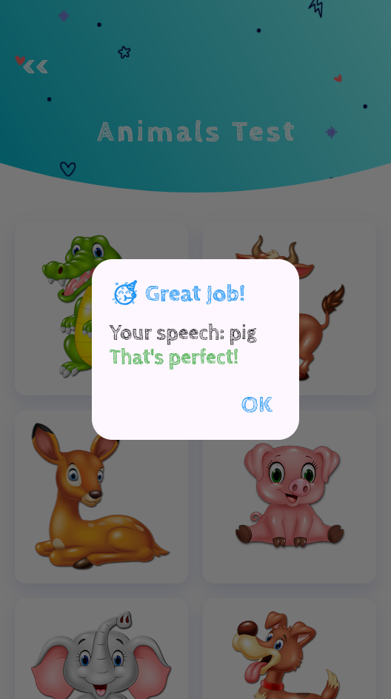
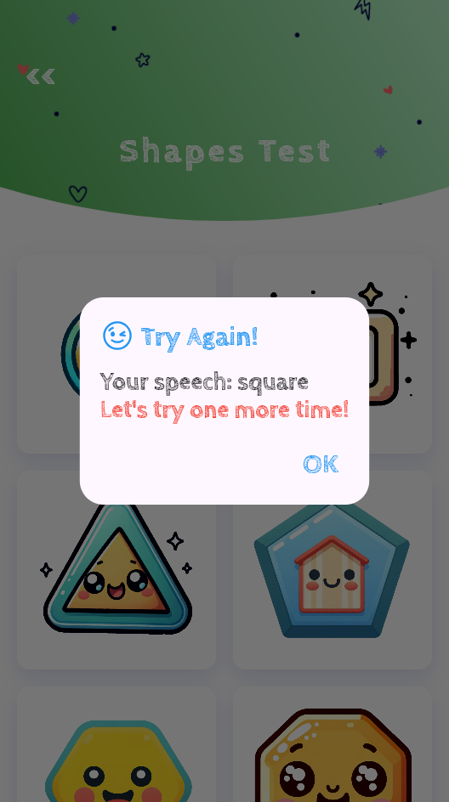
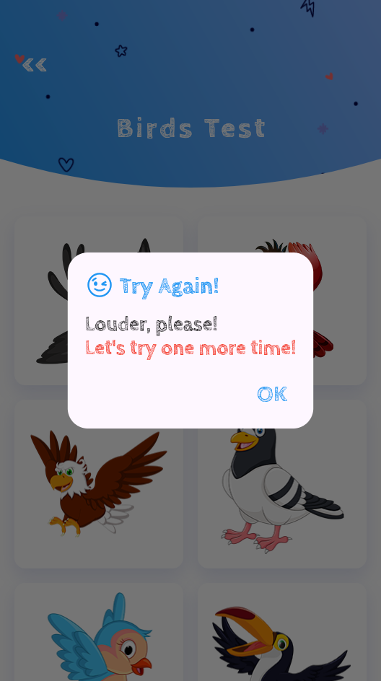
原型设计 | Prototype Design
4.3 高保真原型设计
在语音界面设计中，幼儿将通过麦克风图标切换语音模式，我们采用了友好的视觉和文字提示，如图中的微笑表情符号和鼓励性文字（"Try Again! Louder, please! Let's try one more time!"），来引导幼儿进行交互。这种设计不仅帮助孩子理解他们需要做什么，还通过正面的反馈和明确的指示，增强了学习的动力和乐趣，使界面变得更加亲和且易于使用。

Slide 21
原型设计 | Prototype Design
4.4 交互设计理念与特点
简洁直观的界面
交互设计理念
Interaction Design Philosophy
1
精心选择的配色
8
2
友好的操作流程
01
以幼儿为中心的设计
02
强化多感官学习体验
StoryLingoKids
交互设计特点
专心选取的
教学素材
7
3
触觉反馈
03
创建互动和参与感
04
简化设计避免认知负担
6
4
统一的美观风格
声音反馈
5
05
整合教育与娱乐
视觉反馈

Slide 22
05
技术选型与实现
Technology Selection and Realisation

Slide 23








技术选型与实现 | Technology Selection and Realisation
5.1 技术选型
Flutter
Git
Flutter is an open-source UI software development kit created by Google for building natively compiled applications for mobile, web, and desktop.
Distributed version control system that facilitates code sharing and collaboration.
Dart
GitHub Desktop
Dart is an open-source programming language developed by Google, optimized for building web, server, and mobile applications.
User-friendly interface for managing Git repositories, simplifying version control tasks.
Android Studio
Adobe Photoshop
Official IDE for Android, enhancing developer productivity with advanced coding and testing tools.
Premier software for editing and enhancing digital images and graphics.
Android SDK
Adobe Illustrator
Essential tools and APIs for building, testing, and debugging Android applications.
Vector graphics editor perfect for creating scalable design elements and illustrations.

Slide 24
技术选型与实现 | Technology Selection and Realisation
5.2 项目技术架构
本项目遵循了清晰的 MVC（模型-视图-控制器）模式，适用于复杂的界面和数据处理需求。
Models（模型） 存放在 models 文件夹中，例如 alphabets_model.dart 、 animals_and_birds_model.dart 等。这些模型文件负责处理数据逻辑和业务逻辑，是应用程序数据的抽象，通常包括数据的结构、存储和管理方法。 | Views（视图） 位于 views 文件夹中，如 alphabets_view.dart 、 animals_view.dart 等。视图层主要负责展示用户界面（UI），提供与用户交互的界面。这些文件包括用于显示内容的各种 Flutter 小部件（widgets）和布局。
Controllers（控制器） 控制逻辑通常融入于视图或使用专门的管理类，例如事件处理和用户交互响应，控制数据流向模型和视图的更新。 | Widgets（小部件） widgets 文件夹中包含可复用的 UI 组件，例如 image_card.dart 和 menu_card.dart 。这些自定义小部件可以在多个视图中重复使用，增加代码的可维护性和一致性。
Lists（列表） lists 文件夹中，例如 alphabets_list.dart 和 animals_list.dart ，可能用于定义静态数据和作为模型的补充，存储数据列表。 | Main 入口 main.dart 文件作为应用的启动文件，配置全局的应用设置，如路由、主题等，并初始化应用。

Slide 25
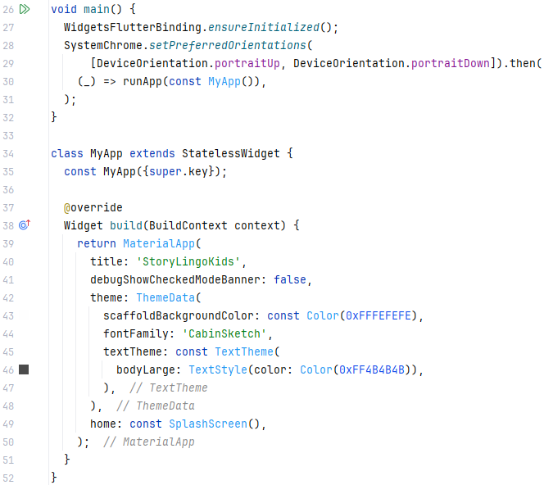
技术选型与实现 | Technology Selection and Realisation
5.3 核心技术实现：Flutter 跨平台应用框架实现
这部分代码负责设置应用的初始配置和UI主题。 main() 函数是 Flutter 应用的入口点，确保了 Flutter 绑定的初始化，并设置了应用的屏幕方向只支持纵向模式。
MyApp 类继承自 StatelessWidget ，代表应用的根组件。在这里设置了应用的主题，包括背景颜色、字体和文本主题，并指定了启动屏幕（ SplashScreen ）。

Slide 26
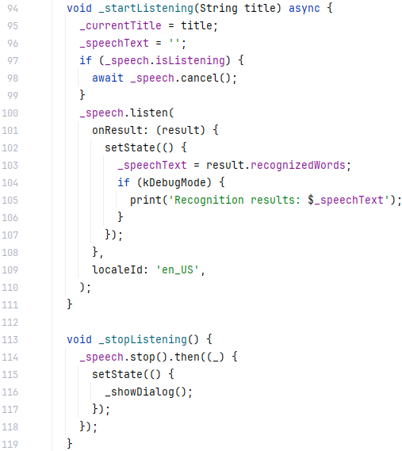
技术选型与实现 | Technology Selection and Realisation
5.3 核心技术实现：语音交互识别功能实现
这部分代码实现了应用的语音识别功能，使用了一个第三方库（ speech_to_text ）来启动和停止语音输入。
_startListening 方法初始化语音识别并在用户停止说话时调用 _stopListening 方法，以停止监听并处理结果。

Slide 27
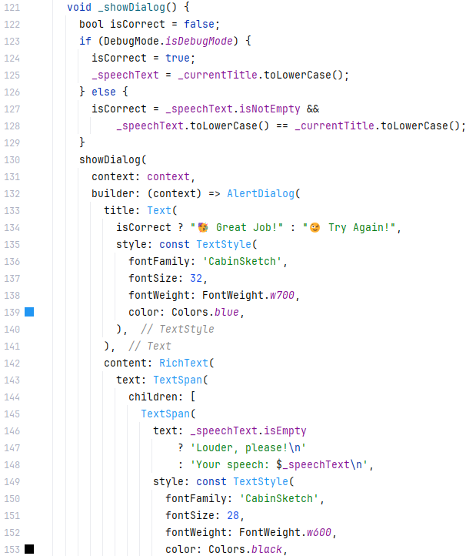
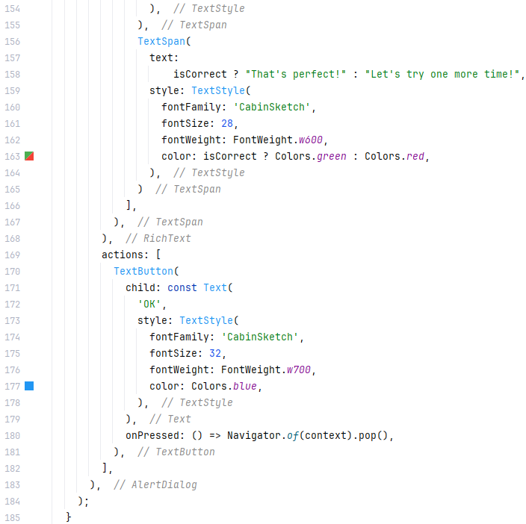
技术选型与实现 | Technology Selection and Realisation
5.3 核心技术实现：语音交互反馈功能实现
这部分代码通过一个弹窗来显示语音识别的结果，并给出反馈。

Slide 28
06
项目展示
Demonstration

Slide 29
07
项目评估与展望
Evaluation and Outlook

Slide 30
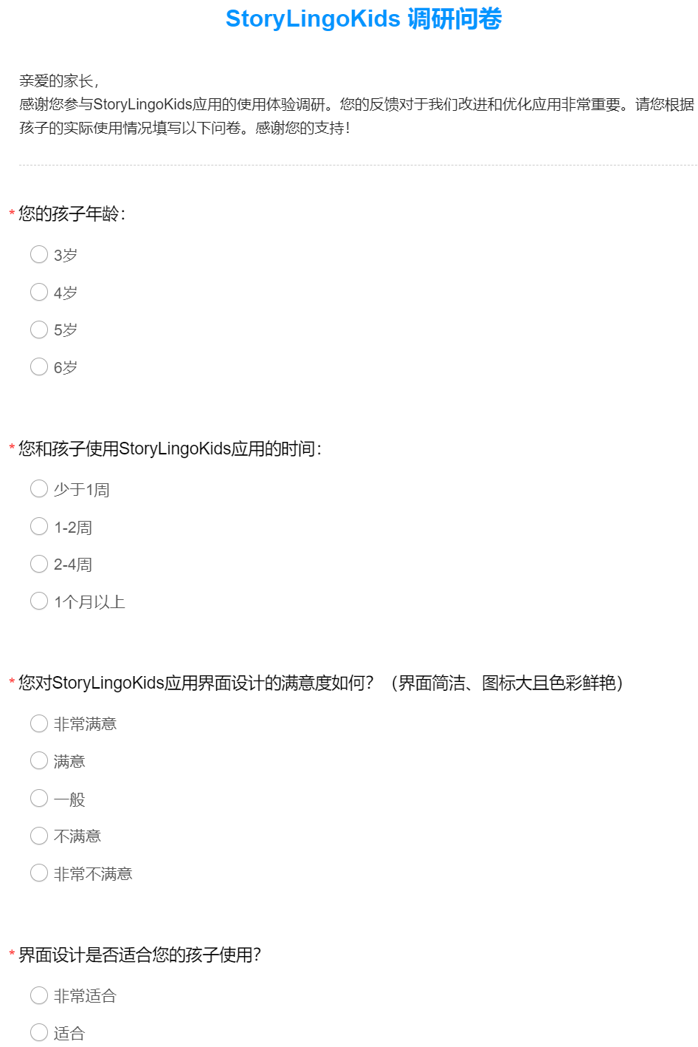
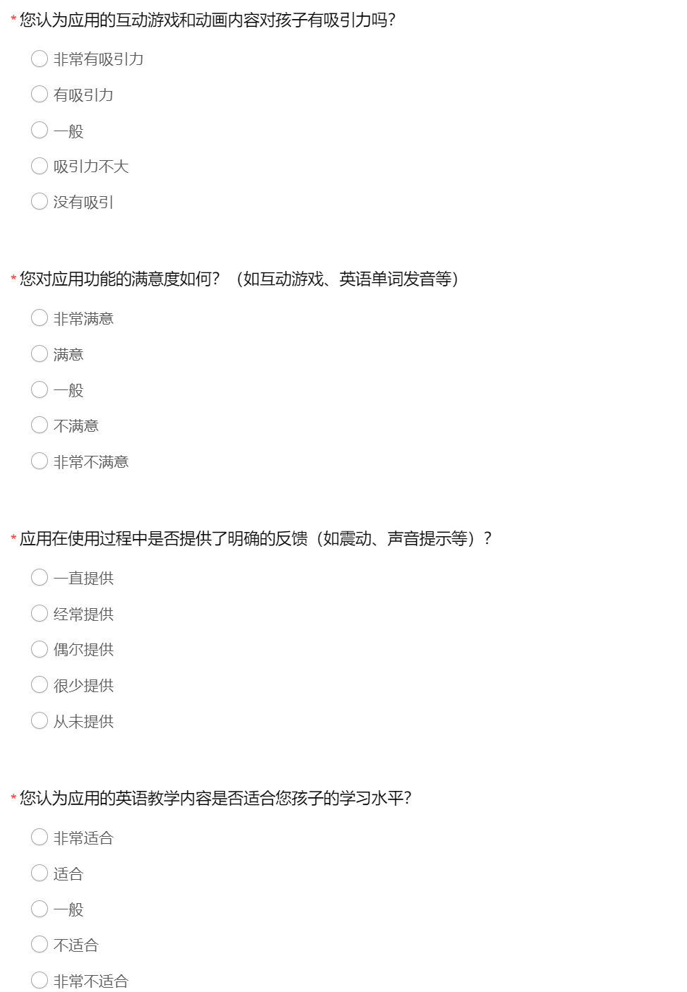
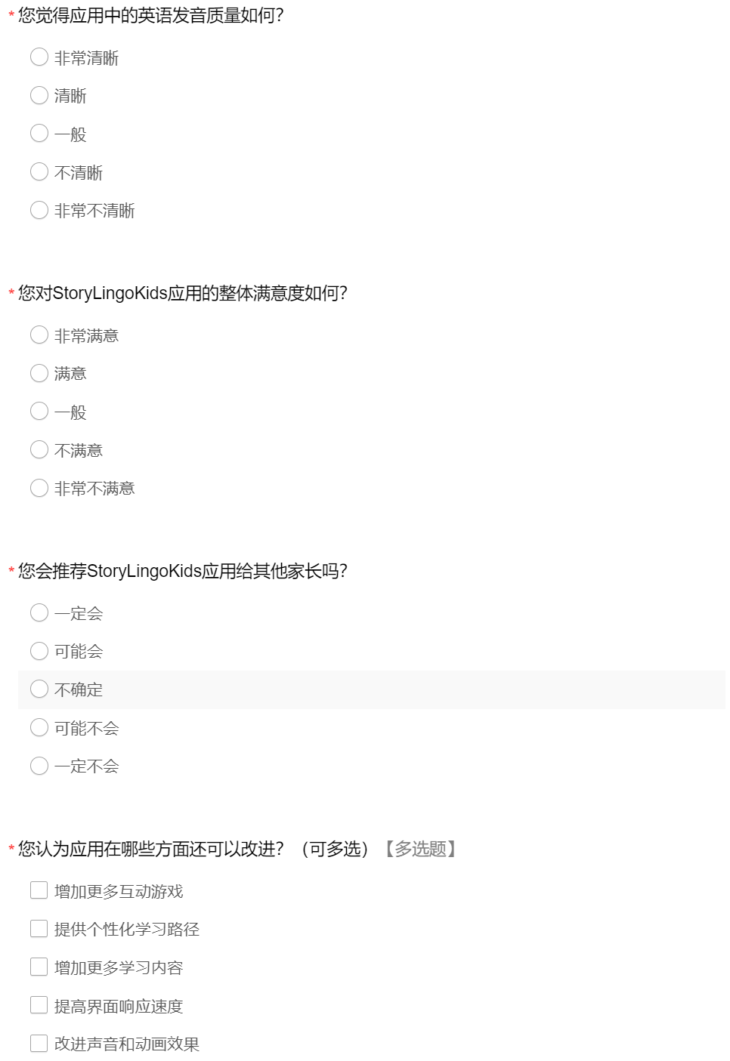
项目评估与展望 | Evaluation and Outlook
7.1 目标群体反馈收集

Slide 31
项目评估与展望 | Evaluation and Outlook
7.2 评估结果
界面设计评估
简洁直观：孩子和家长一致认可界面的直观性和适宜性，图标、色彩和布局都符合幼儿的视觉及操作习惯。我们的界面设计简单，功能布局清晰，几乎不依赖文字，而是通过图形和符号传达信息。
视觉吸引力：在孩子使用应用时，注意到他们对一些图片展示出了极大的兴趣，并进一步探索，表明可爱的插画和动画，配以温暖柔和的配色成功吸引了孩子的注意力并激发他们的学习兴趣。
功能设计评估
功能响应性：交互设计提供多感官反馈，如触觉震动、声音提示和视觉动画，这些互动在使用过程中均正常运行。
教育内容：孩子们基本能够辨认出图片内容和教学内容，说明设置的教育资源符合幼儿的认知水平和学习需求。内容通过互动活动呈现，既富有趣味性，又具有教育意义。
内容适宜性评估
音频质量：音频素材有趣准确，保证了发音的标准性和清晰度，吸引并帮助孩子正确学习英语发音。
互动性：内容设计具有高度互动性，通过互动化的学习方式，孩子们的学习兴趣明显提高。
改进方向
增加互动游戏：家长建议增加更多互动游戏，以进一步提升孩子的学习兴趣和效果。我们将开发更多基于故事、角色扮演和问题解决的互动游戏，使学习过程更加有趣和多样化。
提供个性化学习路径：根据孩子的学习进度和兴趣提供个性化的学习内容和路径，帮助孩子在自己的节奏中学习。我们将引入 AI 技术，分析孩子的学习行为，推荐适合的学习内容和活动。
丰富学习内容：增加更多教育资源，如自然科学、社会知识等，扩展孩子的知识面。我们将与教育专家合作，开发更多丰富且有趣的学习内容。

Slide 32
项目评估与展望 | Evaluation and Outlook
7.3 优劣分析与未来展望
优势：跨平台功能、丰富的交互设计、易用的用户界面、教育内容多样化
劣势：市场竞争压力大、功能复杂度有限、用户数据利用不足
项目未来展望：
扩展多语言支持：我们计划在未来版本中引入多语言支持，预留了多语言支持的接口，使 StoryLingoKids 不仅仅局限于英语启蒙教育，还可以帮助孩子们学习其他语言，如西班牙语、法语、汉语等。
个性化学习路径：我们计划引入个性化学习路径，通过 AI 技术分析孩子们的学习行为和进度，推荐最适合的学习内容和活动。这一功能将极大提升学习效果，帮助孩子在自己的节奏中高效学习。StoryLingoKids 支持未来扩展 AI 接口，只需进一步的算法开发和数据集成。
增强现实（AR）技术：为提升学习的互动性和趣味性，我们计划在未来版本中引入增强现实（AR）技术，让孩子们在现实环境中进行互动学习。这不仅可以增强学习体验，还可以帮助孩子更好地理解抽象概念。

Slide 33
Educational Fun, AI-Enabled Interaction, Leading the Early Childhood English Learning Experience寓教于乐、AI 智能交互、引领幼儿英语启蒙教育体验
Human Computer Interface 2024
StoryLingoKids
汇报人：林继申
2024-06-18

